Slide 1
La entrevista de Devolución
Alicia Albajari
-2019-

Slide 2
Concepto general
Luego de evaluar el material obtenido cerramos ese proceso con la entrevista de devolución. El objetivo es darle al sujeto los resultados del proceso que hemos realizado, con el fin de realizar una indicaci6n terapéutica adecuada en la finalizaci6n del proceso psicodiagnóstico.
La entrevista de devoluci6n forma parte del proceso psicodiagn6stico, y a partir de ella el sujeto y/o su grupo familiar comenzaran a trabajar en Ia búsqueda de soluciones a su padecer.
Intenta que el sujeto se reconozca, se encuentre, se re-descubra a partir de la visión integradora que promueve la entrevista de devolución, para poder promover y orientar hacia algún tipo de cambio.

Slide 3
Podemos entender a la entrevista devolutiva dentro de un proceso, ya que esta presente a lo largo de todo el quehacer evaluativo; el profesional debe "revisar" lo ocurrido en los diferentes momentos (primer contacto, entrevistas, administración de técnicas) para luego integrar y analizar el material obtenido.
Para poder realizar una adecuada devolución es imprescindible lograr un exhaustivo conocimiento del caso, razón por la cual se sostiene que la devolución de información forma parte de los objetivos propuestos en la entrevista inicial.

Slide 4
Dicha entrevista no necesariamente es una sola; puede plantearse la necesidad, por parte del psicólogo o de los interesados, de realizar otras para poder ampliar, aclarar y elaborar lo dicho por el profesional.
Si bien no se pueden aplicar guías ni reglas fijas en relación con la cantidad de entrevistas devolutivas, el objetivo principal de la devolución esta dado por la elaboración de la información con el consultante, respetando el "timing‘ del mismo para evitar que este tome decisiones apresuradas sin la suficiente reflexión.

Slide 5
Si la consulta es en relación a un niño o adolescente, la devolución se realizara en primer lugar con los adultos a cargo para transmitirles los resultados, especialmente la estrategia terapéutica, para incluir luego en la devoluci6n con el niño la decisión de sus progenitores.

Slide 6
Técnica de devolución
Para lograr una adecuada devolución, es necesario llegar a un buen conocimiento acerca del entrevistado, de sus aspectos mas adaptativos, de los mas patológicos, de los vínculos con sus padres (si es un niño o adolescente) y con su grupo familiar.
A partir del material obtenido, se confecciona una guía para devolver esta información al consultante y/o sus padres. Esta guía debe funcionar de manera elástica ya que puede ser modificada a lo largo de la entrevista devolutiva en relación con nuevos indicios, reacciones, comentarios y asociaciones del entrevistado.

Slide 7
Cierre
Encuadre de trabajo
Planificar una nueva cita
Despedida física

Slide 8
Informe Psicológico de Bleger
El informe psicológico tiene como finalidad condensar o resumir conclusiones referentes al objeto de estudio.
Se trata solamente de una guía y no de casilleros a llenar.
El orden en que se redacta un informe no tiene nada que ver con el orden en que se han recogido los datos o en el que se han hecho las deducciones.

Slide 10
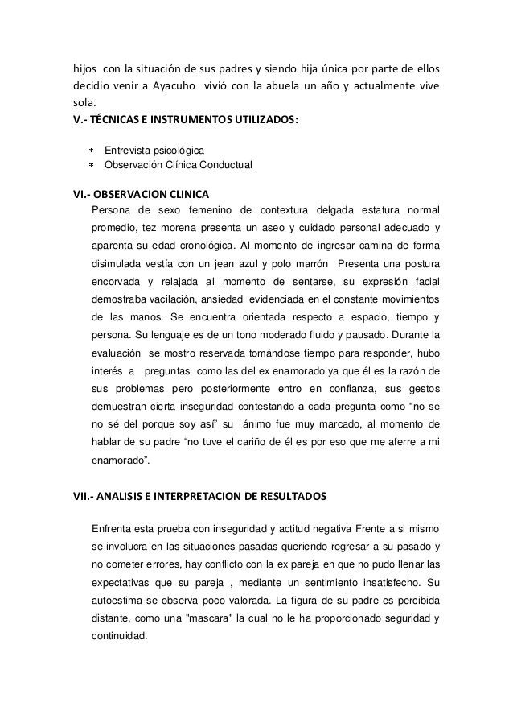

Slide 12
Datos para el informe
1) Datos de filiación: Nombre, edad, sexo, estado civil, nacionalidad, domicilio, profesión u oficio.
2) Procedimientos utilizados: Entrevistas (número y frecuencia, técnica utilizada, “clima" de las mismas, lugar en que se llevaron a cabo), Tests (especificar los utilizados), juego, registros objetivos (especificar), etcétera. Cuestionarios (especificar). Otros procedimientos.
3) Motivos de estudio: por quién fue solicitado y objetivos del mismo. Actitud del entrevistado y referencia a sus motivaciones conscientes.

Slide 13
4) Descripción sintética del grupo familiar y de otros que han tenido o tienen importancia en la vida del entrevistado. Relaciones del grupo familiar con la comunidad: status socioeconómicos, otras relaciones. Constitución dinámica y roles, comunicación y cambios significativos del grupo familiar. Salud, accidentes y enfermedad del grupo y de sus miembros. Muertes, edad y año en que tuvieron lugar, causas de las mismas. Actitud de la familia frente a los cambios, a la enfermedad y al enfermo. Si resulta posible, incluir el grupo en alguna de las clasificaciones reconocidas.

Slide 14
5) Problemática vital :Referencia de su vida y sus conflictos actuales, de su desarrollo, adquisiciones, pérdidas, cambios, temores, aspiraciones, inhibiciones y formas de enfrentarlos o sufrirlos. Diferenciar entre lo afirmado por el entrevistado y por otras personas de su medio con lo inferido por el psicólogo. Diferenciar entre lo que se afirma y lo que se postula como probable. Si hay algún dato de muy especial valor, especificar la técnica con la que se lo ha inferido o detectado. Incluir una reseña de las situaciones vitales más significativas (presentes y pasadas), especialmente aquellas que asumen el carácter de situaciones conflictivas y/o repetitivas.

Slide 15
6) Descripción, de estructuras de conducta, diferenciando entre las predominantes y las accesorias. Cambios observados
7) Descripción de rasgos de carácter y de la personalidad, incluyendo la dinámica psicológica (ansiedad, defensas). Incluir un apreciación del grado de madurez de la personalidad. Características emocionales e intelectuales incluyendo: manejo del lenguaje (léxico y sintaxis, etc.), nivel de conceptualización, emisión de juicios, anticipación y planeamiento de situaciones, canal preferido en la comunicación, nivel o grado de coordinación, capacidad de observación, análisis y síntesis, grado de atención y concentración. Relaciones entre el desempeño intelectual, social, profesional y emocional. Considerar las particularidades y alteraciones del desarrollo psicosexual, cambios en la personalidad y en la conducta.

Slide 16
8) Si se trata de un informe muy detallado o muy riguroso (por ejemplo, un informe pericial), incluir resultados de cada test y de cada examen complementario realizado.
9) Conclusión: Diagnóstico y caracterización psicológica del individuo y de su grupo. Responder específicamente a los objetivos del estudio (por ejemplo, en el caso de la selección de personal, orientación vocacional, informe escolar, etcétera).

Slide 17
10) Incluir una posibilidad pronóstica desde el punto de vista psicológico, fundando los elementos sobre los cuales se basa.
11) Posible orientación. Señalar si hacen falta nuevos exámenes y de qué índole. Señalar la forma posible de subsanar, aliviar u orientar al entrevistado, según el motivo del estudio o según las necesidades de la institución que ha solicitado el informe.

Slide 18
Tener en cuenta...
- Es fundamental que el informe establezca relación entre el motivo inicial y los resultados obtenidos.
- Debe ser comprensible y adecuado según su demanda.
- “La reserva del entrevistador para con los datos que proporciona el entrevistado se halla implícita en la entrevista, y si de la misma se eleva un informe a una institución, esto último debe también conocerlo el entrevistado”

